Slide 1
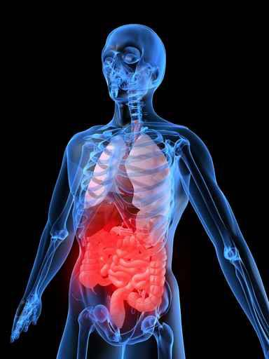
Perdarahan Saluran Cerna Anak
Lenny Syntia Dewi
Dies Natalis FK ULM XXVIII

Slide 2
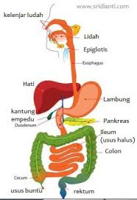
Pendahuluan
Kecemasan pada orang tua.
sepanjang saluran cerna.
Nationwide Emergency Department tahun 2006 - 2011, 450.000 Insiden terbanyak adalah anak berusia 11-15 (50,8%) tahun dan anak perempuan lebih banyak daripada laki-laki (54,5% vs 45,5%).
Mortalitas dari perdarahan saluran cerna atas pada anak 4,8%, sedangkan saluran cerna bawah 0,6%.¹
20 %
30 %

Slide 3
Definisi
Akut hingga gangguan hemodinamik,
Intermiten didefinisikan sebagai perdarahan akut-berulang/rekuren. Kehilangan darah yang tersembunyi (occult
Kronik umumnya secara kebetulan terdeteksi saat pemeriksaan darah samar atau terbukti anemia defisiensi besi. ²

Slide 4
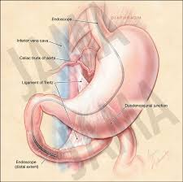
Berdasarkan lokasi anatomi sumber :
- Perdarahan saluran cerna atas (di atas ligamentum Treitz)
- Perdarahan saluran cerna bawah (di bawah ligamentum Treitz)

Slide 5
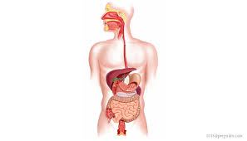
Perbedaan klinis perdarahan saluran cerna atas dan bawah :
Saluran cerna atas :
- Hematemesis
- Melena
- Hematochezia
Usus halus :
- Melena
Hematochezia
Saluran cerna bawah :
Hematochezia

Slide 6
Tata laksana perdarahan saluran cerna : - Anamnesis
Apakah perdarahan yang terjadi mengancam jiwa akibat kehilangan sejumlah darah?
Apakah perdarahan masih terjadi?
Apakah asal perdarahan dari saluran cerna

Slide 7
Makanan dan obat-obatan yang menyebabkan warna muntahan dan tinja menyerupai darah
Merah Hitam
Permen merah Bismuth Campuran buah-buahan (fruit punch) Activated chorcoal Kulit tomat Besi Beets Bayam Laksative Blueberries Phenitoin Anggur Rifampicin Licorice Antibiotik sirup

Slide 8
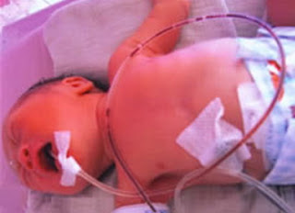
Apakah sumber perdarahan berasal dari saluran cerna atas atau bawah

Slide 9
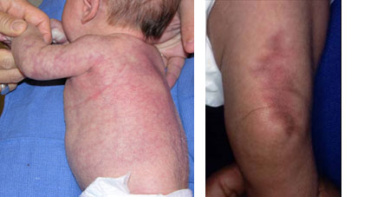
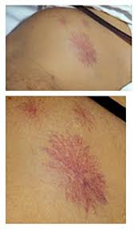
PEMERIKSAAN FISIK :
KULIT :
Pucat
Jaundice, pruritus, spider hemangiomata
Ekimosis
Pembuluh darah yang abnormal
Hidrasi
Ruam kulit

Slide 10
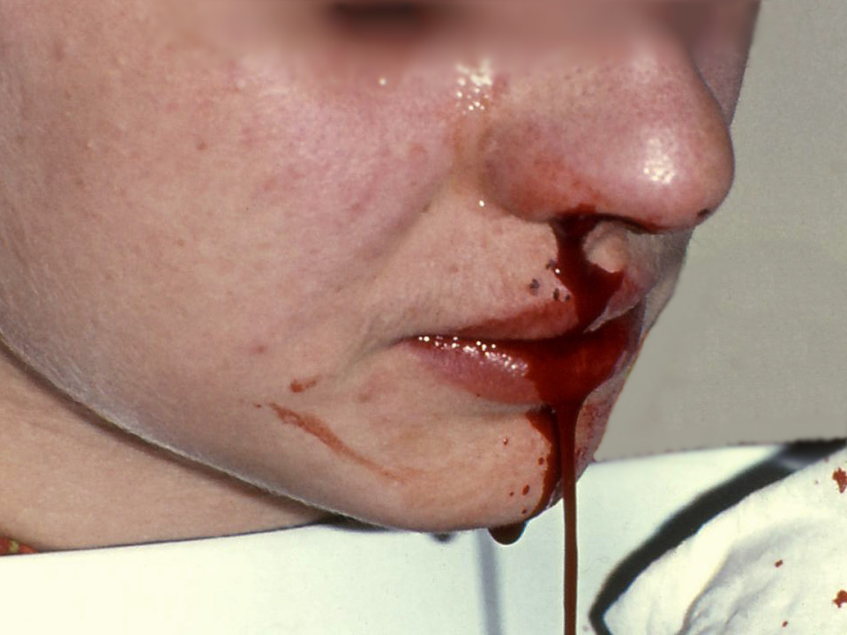
Kepala, mata, telinga, hidung, tenggorokan
Nasopharyngeal injection
Oozing
Pembesaran tonsil dengan perdarahan

Slide 11
KARDIOVASKULAR - Frekuensi denyut jantung dan tekanan nadi (diperiksa sat berbaring, duduk , berdiri) - Tekanan darah - Irama gallop - Pengisian kapiler
ABDOMEN
.Nyeri tekan dan organomegali

Slide 12
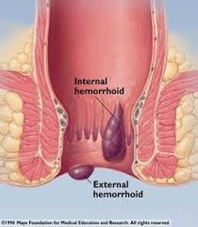
Perineum
Fisura
Fistula
Ruam
Indurasi
Hemoroid eksterna atau lesi vaskular

Slide 13
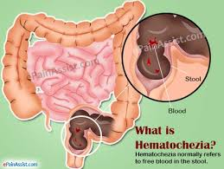
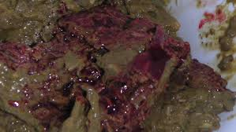
Rektum
- Darah segar (hematochezia) - Melena - Nyeri tekan

Slide 14
Apakah etiologi dan faktor yang mendasari?

Slide 15
Bayi baru lahir
Perdarahan saluran cerna atas | Perdarahan saluran cerna bawah
Tertelan darah ibu Faktor pembekuan Esofagitis Gastritis Duodenitis Malformasi vaskular | Tertelan darah ibu Koagulopati NEC (Necrotizing EnteroColitis) Enterocolitis Volvulus

Slide 16
Umur 1 bulan sd 2 tahun
Perdarahan saluran cerna bagian atas | Perdarahan saluran cerna bagian bawah
- Esofagitis - Gastritis - Ulkus akut - Sindrom Mallory-weiss - Varises - Vaskuler abnormal - Duplikasi saluran cerna | Fisura ani Kolitis infektif Kelainan pembuluh darah Kolitis alergik Divertikel Meckel

Slide 17
Umur 2 - 16 tahun
Perdarahan Saluran Cerna Atas | Perdarahan saluran cerna bawah
Esofagitis Gastritis Ulkus akut Sindrom Mallory-Weiss Varises Vaskular abnormal Duplikasi saluran cerna | Fisura ani Kolitis infektif Kelainan pembuluh darah Polip/poliposis IBD (Inflamatory Bowel Disease)

Slide 18
PEMERIKSAAN PENUNJANG
1. Foto polos abdomen
2. USG
3. CT Scan
4. MRI
5. Endoskopi ... Diagnostik dan sarana terapi
Pemeriksaan endoskopi yang dilakukan dalam 24 jam awal dapat mendeteksi 82% sumber perdarahan saluran cerna atas, dibandingkan dengan pemeriksaan di atas 72 jam (48%). Minimal perdarahan saluran cerna bawah sebanyak 500mL yang dapat dideteksi oleh teknik tersebut.

Slide 19
Tata laksana :
Suportif
Stabilisasi hemodinamik dengan resusitasi cairan intravena kristaloid (Rl / NS)
Pada perdarahan masif diberi transfusi darah (Whole blood, PRC) untuk memperbaiki oxygen-carrying capacity
Koreksi trombositopeni , koagulopati dan gangguan elektrolit
Cegah coma hepaticum bisa berikan laktulosa dan antibiotic non absorable

Slide 20
SIMPULAN
Umumnya jarang terjadi
Akut akibat hilangnya sejumlah darah dan kadang dapat menyebabkan gangguan hemodinamik.
Dengan diagnosis yang akurat maka etiologi yang menyebabkan perdarahan saluran cerna anak dapat ditentukan sehingga dapat memberikan tatalaksana yang tepat.

